Slide 1
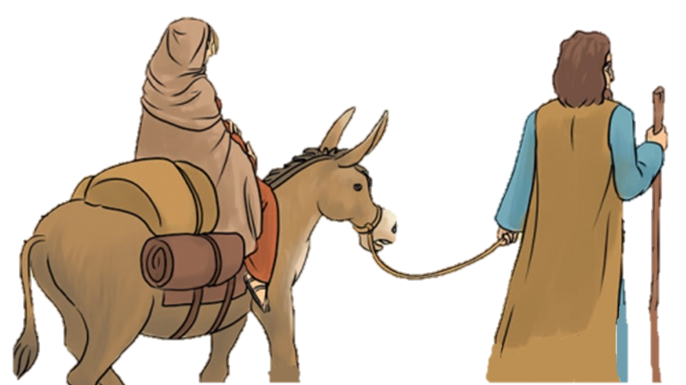
Mária és József útja Betlehembe
DIGITÁLIS HITTANÓRA
Kedves Szülők!
Kérjük, hogy segítsenek a gyermeküknek a hittanóra tananyagának az elsajátításában!
A digitális hittanórán szükség
lesz az alábbiakra:
Internet kapcsolat
Hangszóró vagy fülhallgató a hanganyaghoz
Hittan füzet, vagy papír lap
Ceruza, vagy toll, színes ceruzák
Kérem, hogy indítsák el a diavetítést!
(A linkekre így tudnak rákattintani!)
Javaslat: A PPT fájlok megjelenítéséhez használják a WPS Office ingyenes verzióját (Letölthető innen: WPS Office letöltések ). Az alkalmazás elérhető Windows-os és Android-os platformokra is!

Slide 2


Áldás, békesség!
Kezdd a digitális hittanórát az óra eleji imádsággal!

Slide 3

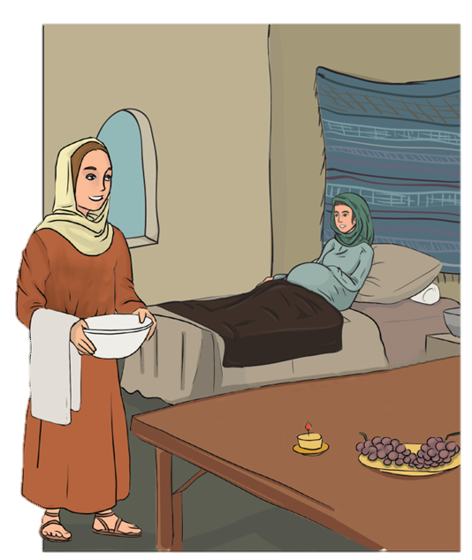
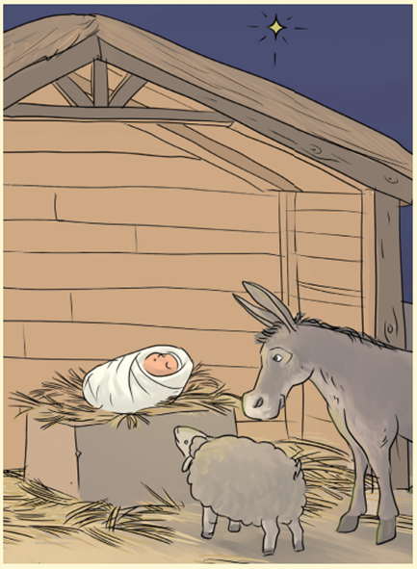
Van kisebb testvéred? Emlékszel még hogyan készült a családod a születésére? Vagy esetleg a rokonságodban született kisbaba mostanában?
Egy kisgyermek születését nagy készülődés előzi meg. Sok mindennel várják őt.
Mi mindene lehetett egy Jézus korabeli gyermeknek?
Hasonlítsd össze a képeket!
Mije volt Jézusnak, amikor megszületett?

Slide 4

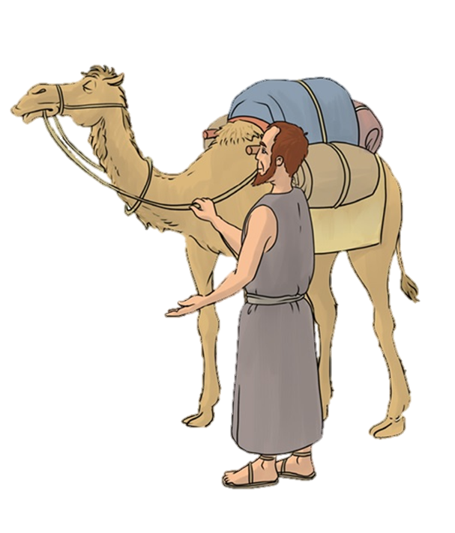
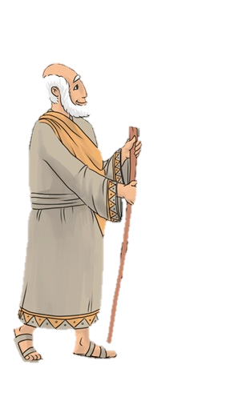
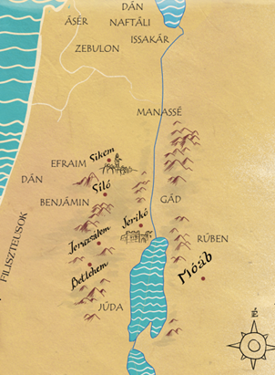
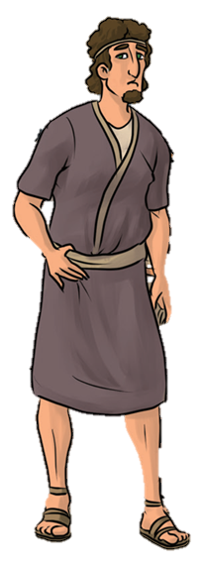
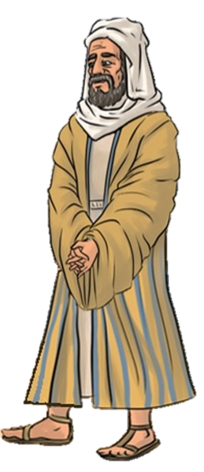
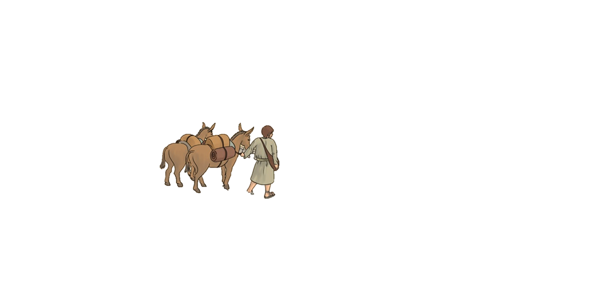
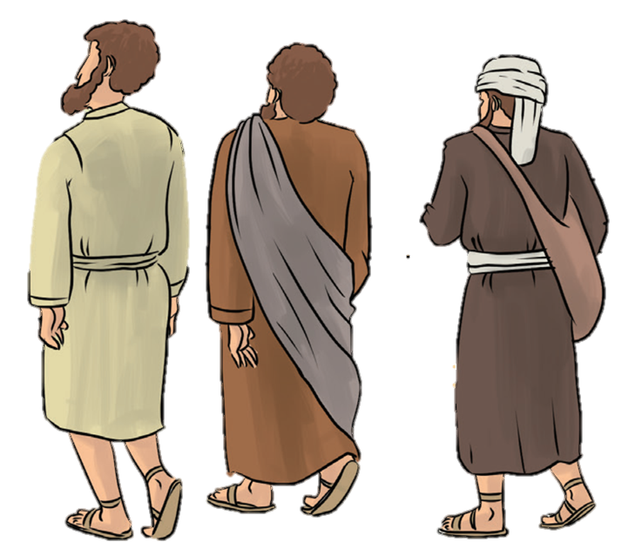
Egy napon Augusztusz császár parancsot adott, hogy számláljanak össze mindenkit a birodalmában.
Nagy lett a sürgés-forgás.
Mindenki a szülővárosába indult, hogy családjával együtt feljegyezzék a nevét.

Slide 5
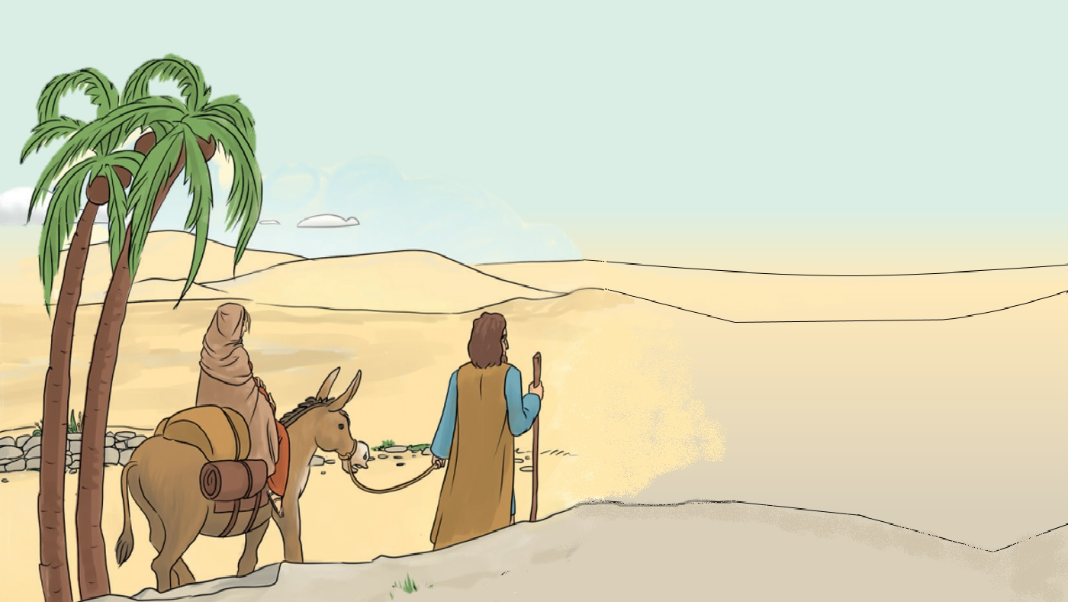
József sem tehetett mást, útra kelt Máriával, aki éppen gyermeket várt.
Hosszú utat tettek meg Názárettől Betlehemig.

Slide 6
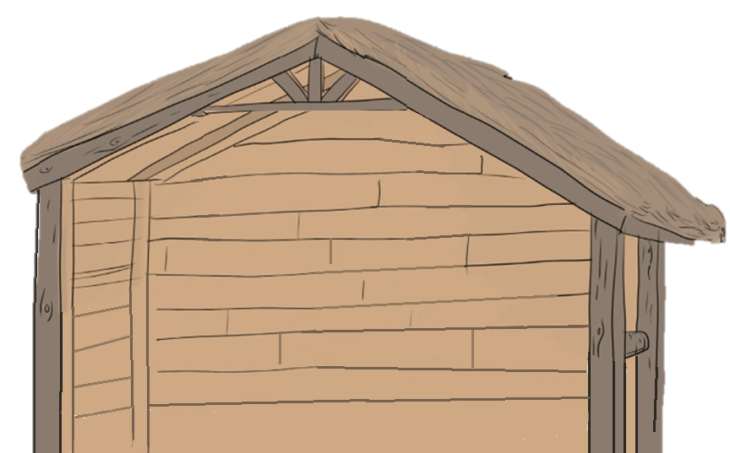
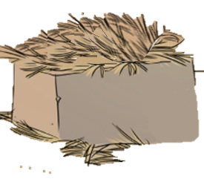
Betlehembe érve már sehol nem találtak helyet éjszakára.
Mivel elérkezett a szülés ideje, meghúzódtak egy istállóban.

Slide 7
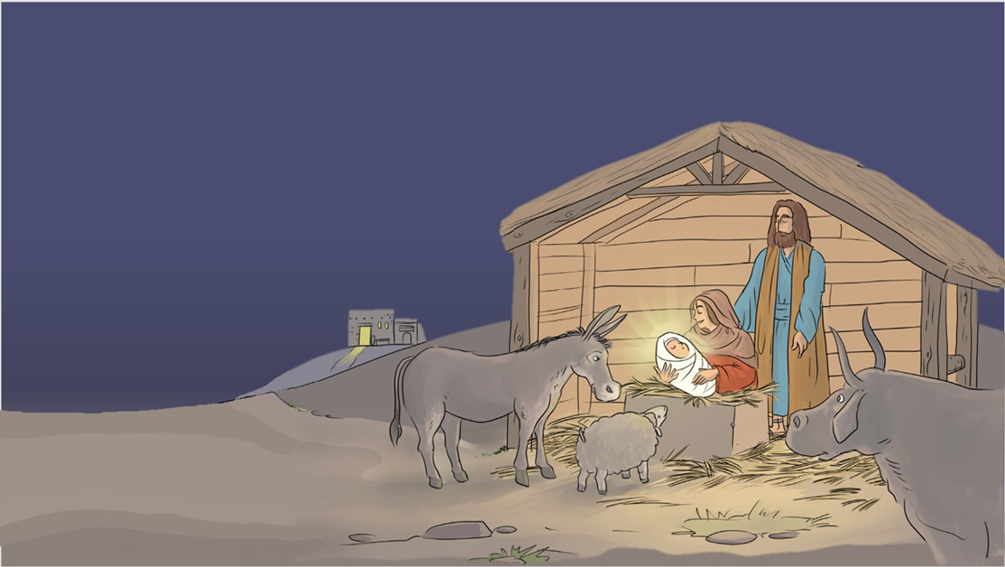
Szegényes szállás, de legalább fedél volt a fejük fölött.
Mária itt szülte meg gyermekét.
Aztán bepólyálta Jézust, és jászolba fektette.
Boldogan pihentek le a hideg istállóban.

Slide 8
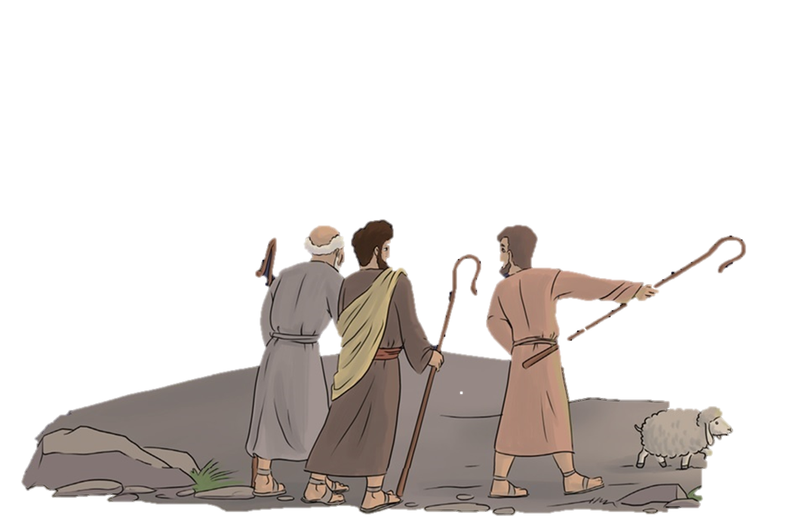
A közeli mezőn pásztorok tanyáztak. Békésen vigyáztak a nyájra.
Hirtelen hatalmas ragyogás vette körül őket.

Slide 9
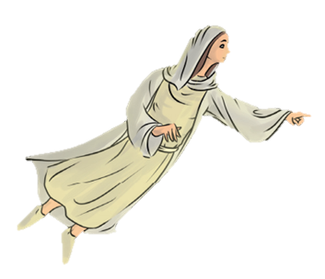
Isten angyala jelent meg előttük.
Nagyon megrettentek, de az angyal így szólt hozzájuk:
Ne féljetek! Örömhírt hoztam nektek. Megszületett a Megváltó! Betlehemben egy istállóban megtaláljátok Őt!

Slide 10
Miután a mennyei jelenés eltűnt, a pásztorok így biztatták egymást:
Gyertek, azonnal keressük meg a gyermeket!

Slide 11
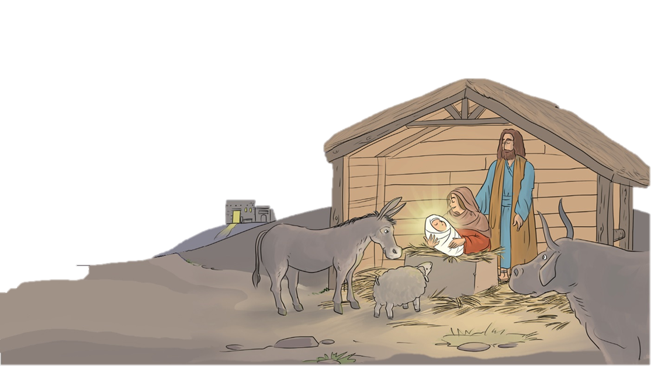
Meg is találták az istállót, benne Józsefet, Máriát a kis Jézussal.
Amikor bementek, így súgtak össze a pásztorok:
Lám, igaz, amit megmondtak nekünk!
Nézzétek! Tényleg ott fekszik a jászolban.

Slide 12
Miután elbúcsúztak, Istent dicsőítve hazatértek.

Slide 13
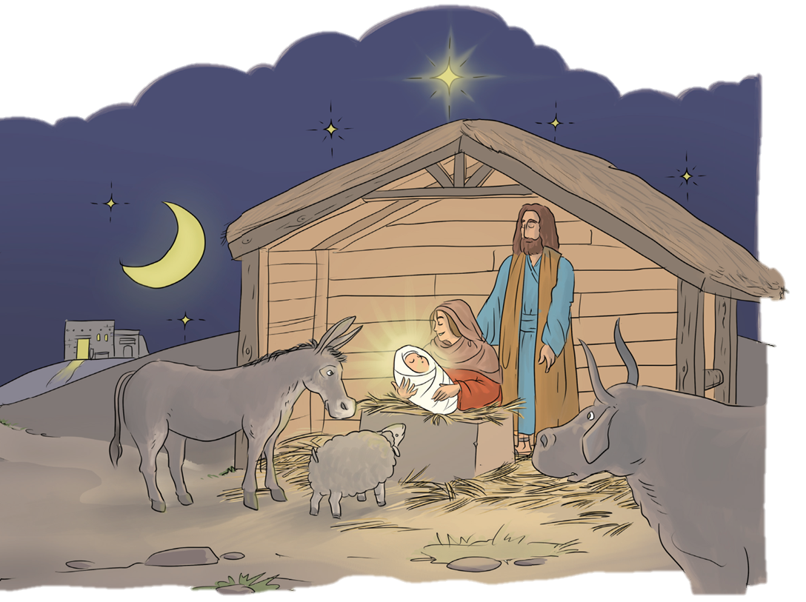
Tudod-e?
Isten népe régóta várta
a Megváltó születését,
Aki békét és örömöt hoz nekik.

Slide 14
Emlékszel még mit mondott az angyal a pásztoroknak?
„…találtok egy kisgyermeket, aki bepólyálva fekszik a jászolban.”
(Lukács evangéliuma 2,12)
Jól jegyezd meg!
Ez mai Aranymondásunk!

Slide 15

„…bepólyálva fekszik a jászolban…”
A pásztorok tudták hol keressék Jézust, mert tudták mi az a jászol.
Te ismered ezt a szót? Tudod mit jelent a „jászol”?
Szerinted melyik szó jelentése igaz? Kattints rá!
NEM
teknő
NEM
etető
tároló
hinta
NEM
NEM
ágy
NEM
NEM
szalmatartó
IGEN
szénatartó
NEM
bölcső

Slide 16
Jézust, az Isten Fiát, tehát nem bölcsőbe, de még csak nem is ágyba helyezte az édesanyja. Hanem az állatok szénatartójába.
Tudod-e?
A világon ma is sok olyan gyermek él, akiknek nincs meg mindenük. Akik szegényes körülmények között élnek, kevés a ruhájuk, és a játékuk.
Éppen ezért, ilyenkor karácsony előtt, ha szeretnél, az ilyen gyerekeknek
te is örömet okozhatsz egy cipős doboznyi ajándékkal.
Hogyan? Kérdezd meg erről a szüleidet, vagy a Hittanoktatódat!

Slide 17
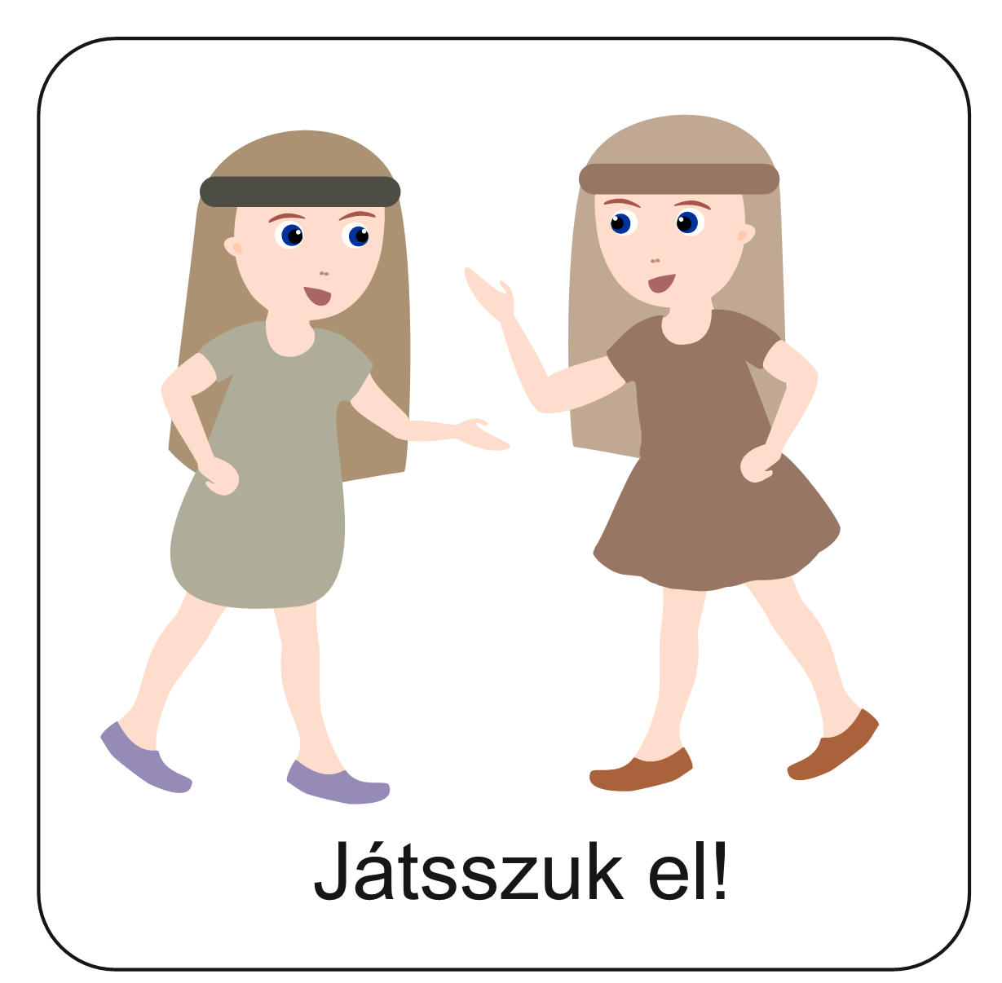
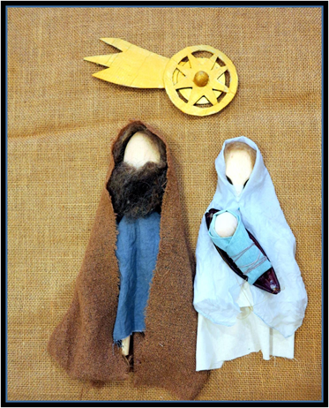
Játsszuk el a történetet!
Készítsünk fakanálbábokat!

Slide 18
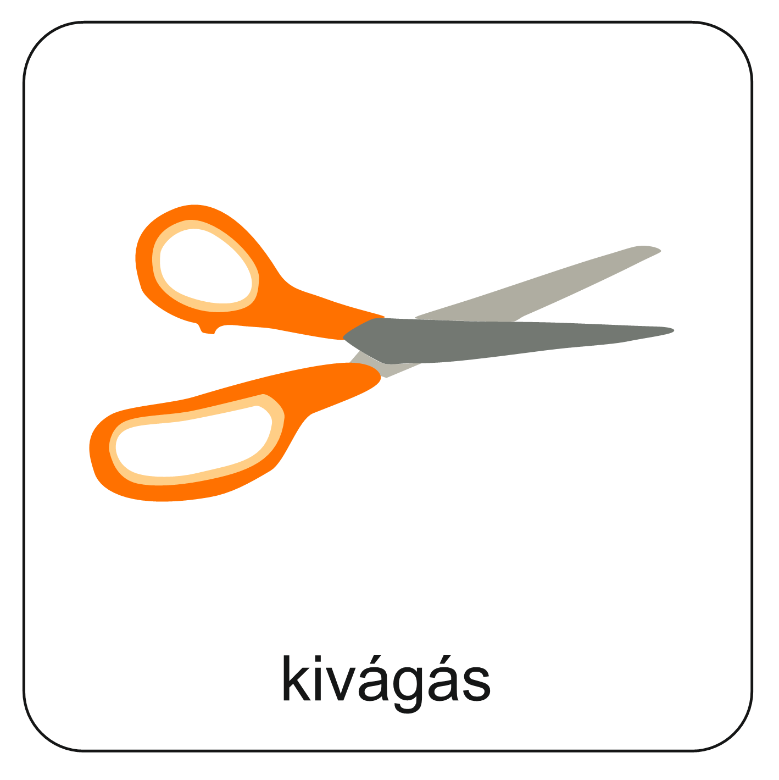

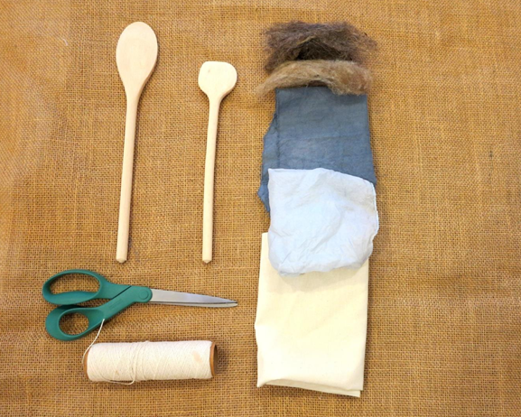
Szükséges eszközök:
fakanál
kisebb méretű textilek
gyapjú, vagy fonal
vékony madzag, vagy erős, kötözésre alkalmas cérna
ragasztó
esetleg festék

Slide 19

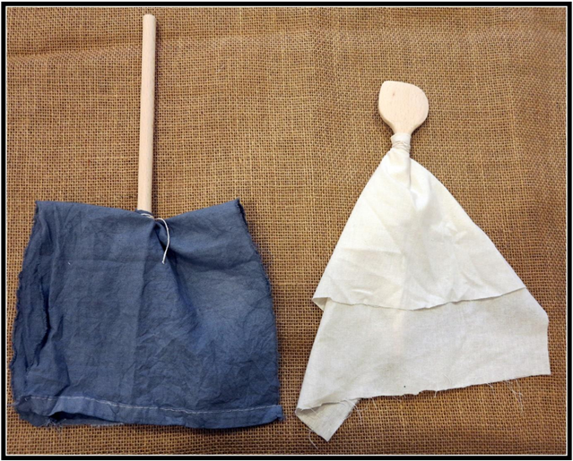
A bábok készítésénél figyeljünk a színekre és a ruhák anyagára!
Azért fontos erre figyelni, mert a színeknek kifejező ereje van a történetben.
Ennek alapján Mária ruhája mindig bordó színű, a köpenye vagy kendője világoskék.
A kis Jézus pólyája is kék vagy fehér színű.
József, vagy a pásztorok öltözete barna.
A bölcsek színes, hosszú leplet viselnek, fejükön korona, vagy turbán.

Slide 20
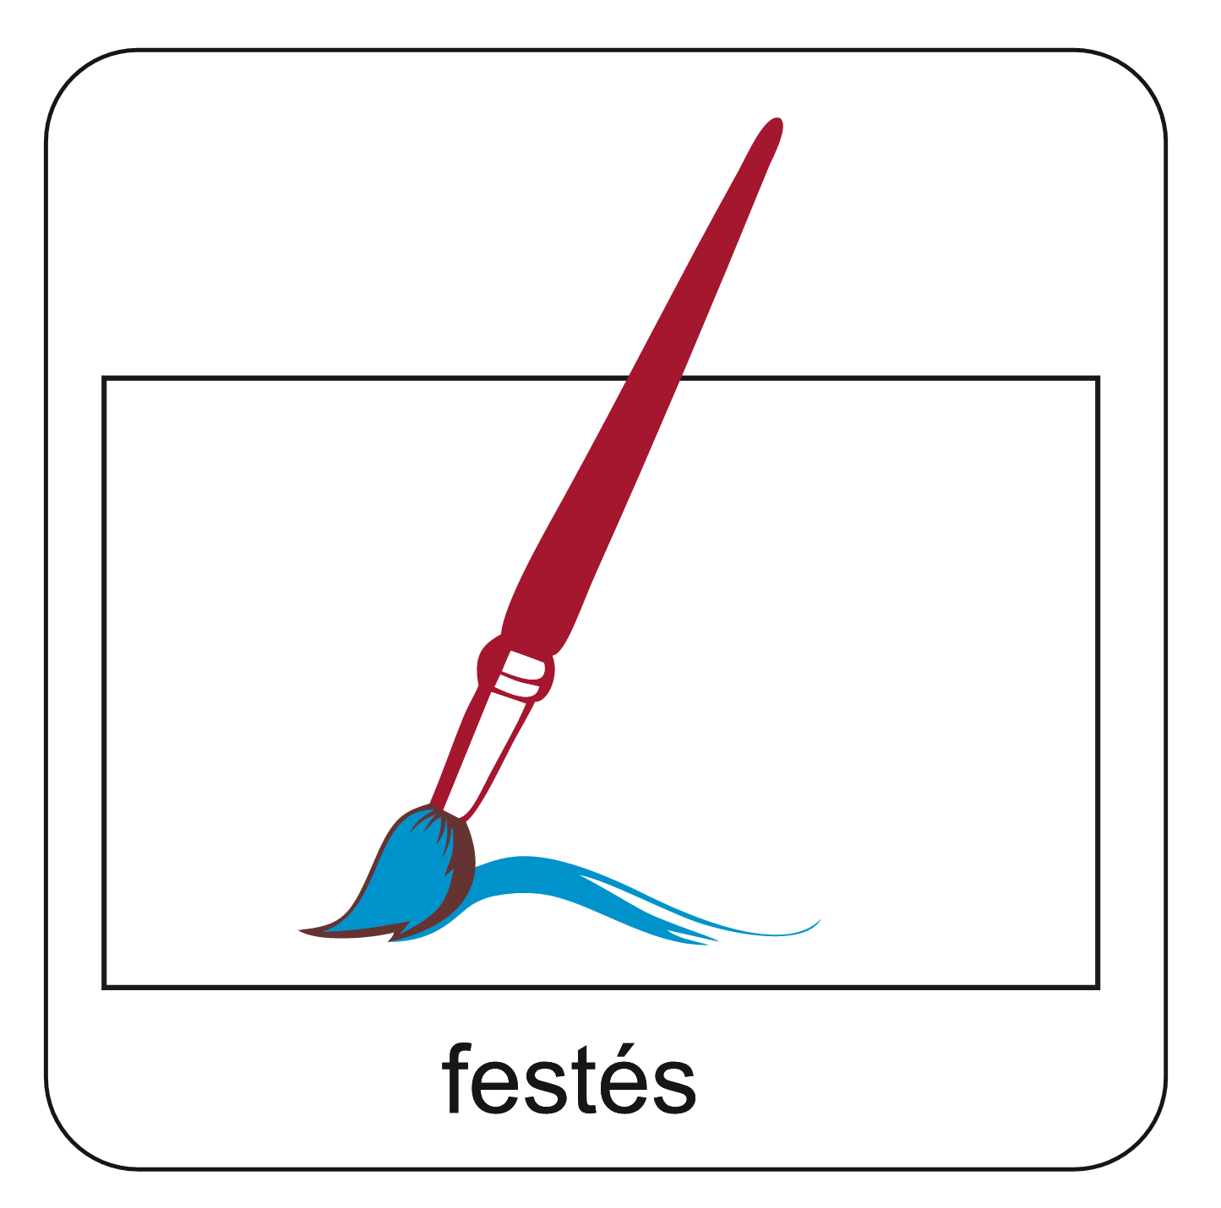
A fakanálbábok elkészítése egyszerű, hiszen kisebb anyagdarabok szükségesek hozzá, amelyeket „kötözéses” technikával rögzítünk az alapra.
Az arcok kialakítását elkészítheted ragasztással, vagy festéssel.
A hajhoz, szakállhoz használhatsz fonalakat, gyapjút, kenderkócot.

Slide 21
Játsszuk el a történetet!
Terítsünk le egy asztalt, valamilyen egyszerű, semleges színű vászonnal. Ennek a közepére helyezzünk el egy kis házikó szerű „istállót”. Ebben helyezzük majd el a Kisdedet.
Mutassuk be Mária és József hosszú útját Betlehemig! Közben énekelhetünk is. Amikor megérkeznek a jászolhoz olyan éneket énekeljünk, amely a születést idézi. Végül a bepólyált kis Jézus kerüljön a jászolba.
Készíthetünk még angyalbábokat (fehér textilből), és pásztorokat is (barna textilből). Velük részletesebb lehet a történetmesélésünk.

Slide 22

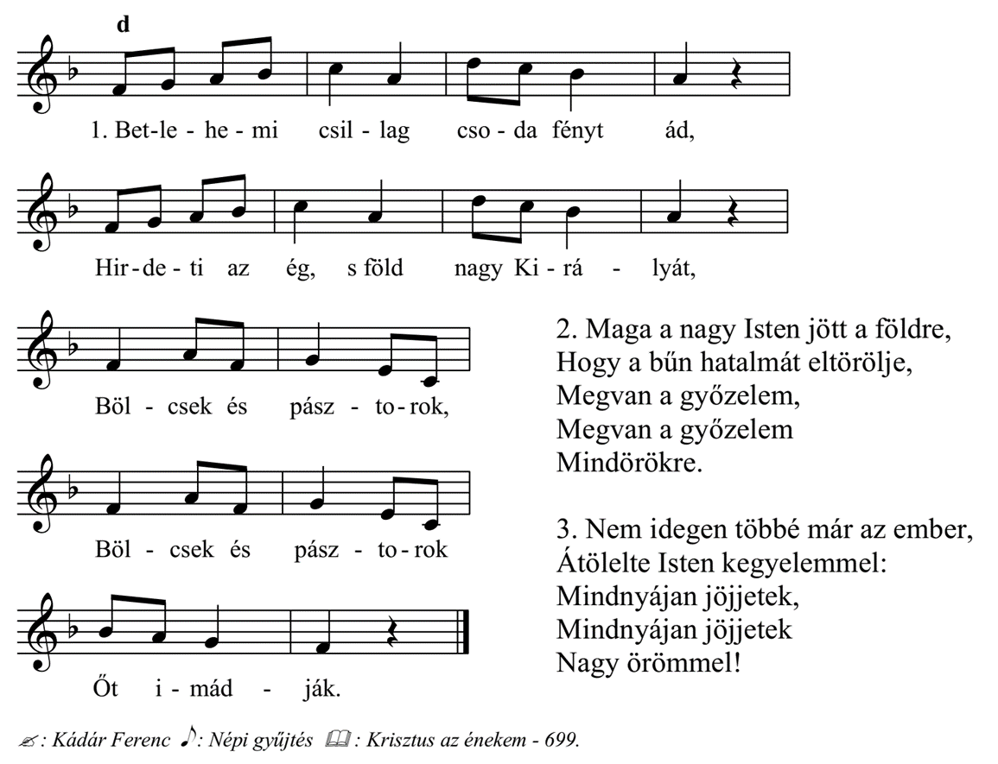

Ezzel a szép énekkel adjunk hálát Istennek a karácsony csodájáért! Énekeljük boldogan, örömmel!

Slide 23
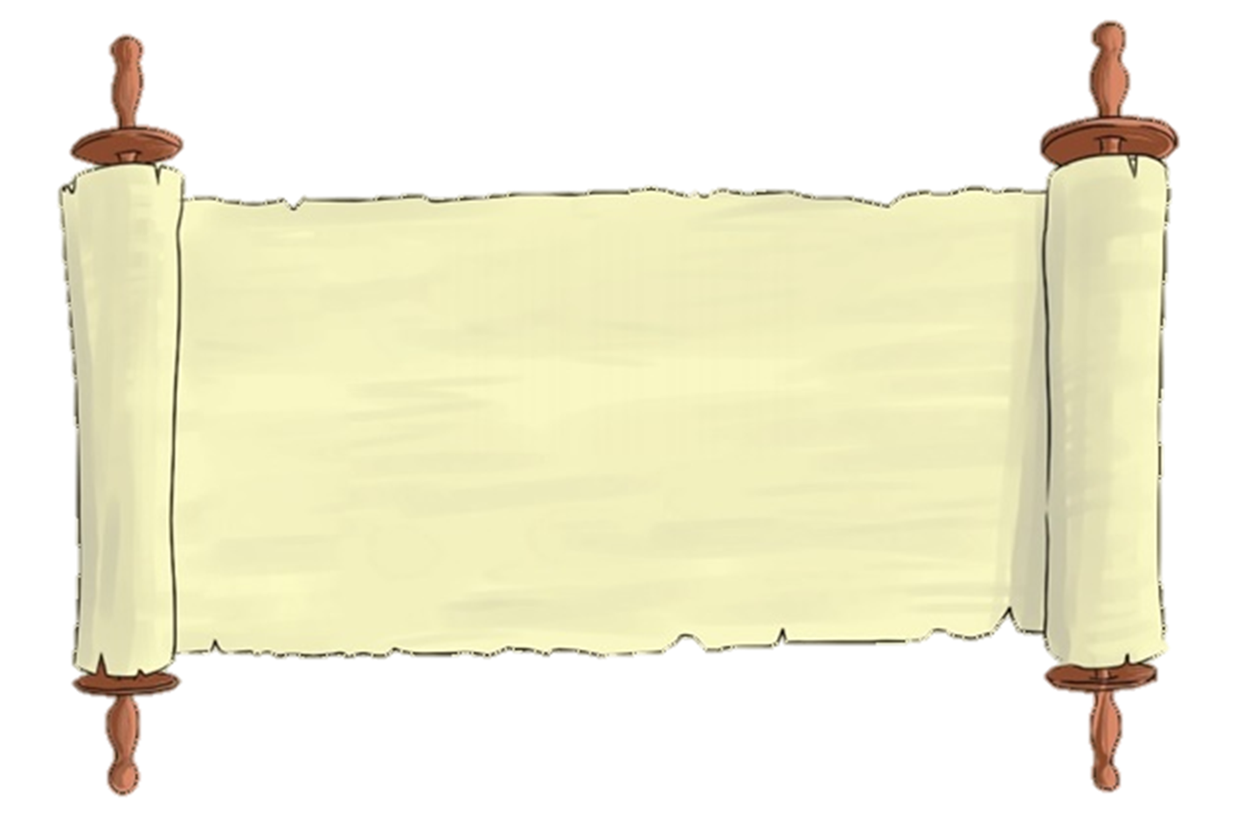
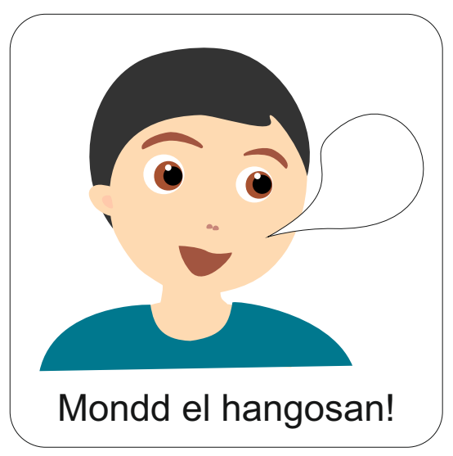
„…találtok egy kisgyermeket, aki bepólyálva fekszik a jászolban.”
(Lukács evangéliuma 2,12)
Aranymondás
Olvasd el Isten üzenetét és add tovább az Igét valakinek!

Slide 24
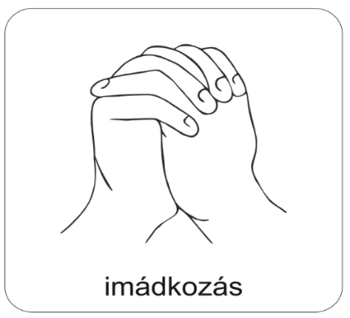
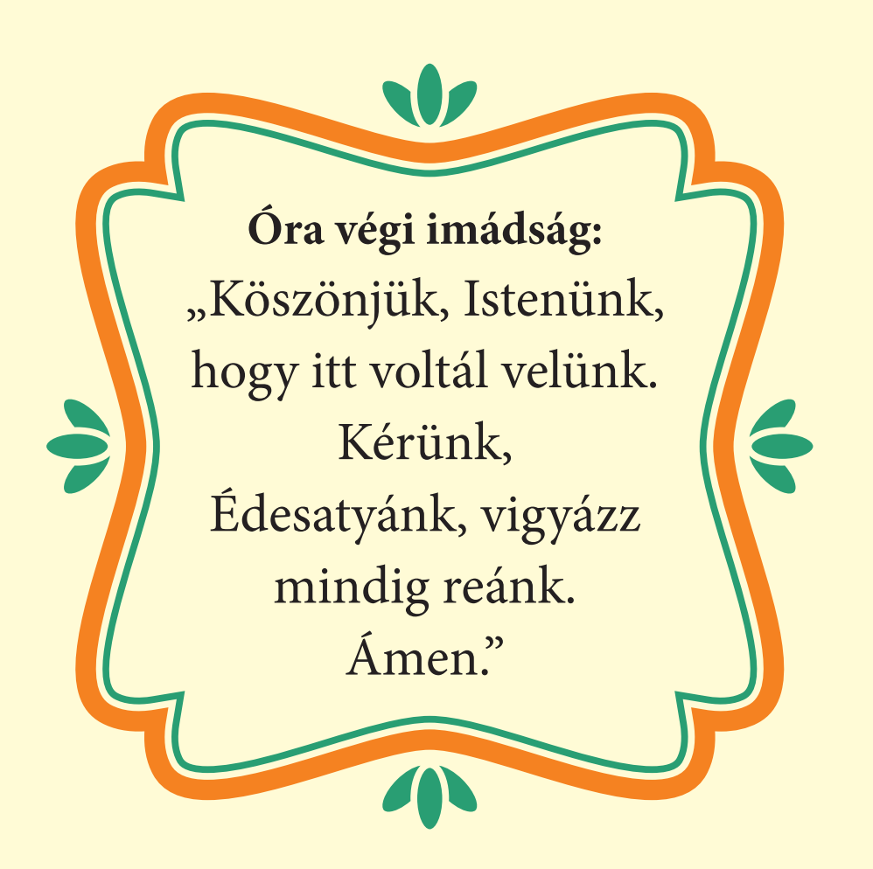
A digitális hittanóra végén így imádkozz!
Kedves Hittanos!
Várunk a következő digitális hittanórára!
Áldás, békesség!

Slide 25
Áldás, békesség!
„Te vagy az én erőm, rólad zeng énekem. Erős váram az Isten, az én hűséges Istenem.”
(Zsoltárok könyve 59,18)
Kedves Szülők!
Köszönjük a segítségüket!
Isten áldását kívánjuk ezzel az Igével!

